Slide 1
Habilidades sociales y emocionales para la Educación Básica
Promoción y materiales
Coahuila, 2019

Slide 2
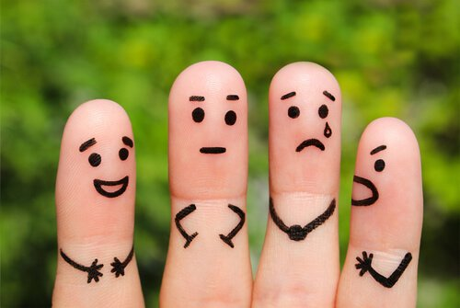
¿En qué parte del cuerpo siento las emociones?
- Amor/desamor
- Alegría/tristeza
- Miedo/valentía
- Enojo/tranquilidad
Cuerpo-Alma
Cerebro-mente
Placer-dolor

Slide 3
Amígdala y redes neuronales https://www.youtube.com/watch?v=vJjxcrzNpns

Slide 5
Sistema límbico
Del sistema límbico depende el modo en el que se aprende el valor positivo o negativo de cada una de las experiencias que se viven. Además, el modo en el que el sistema límbico influye en nuestra manera de aprender irá teniendo repercusiones en nuestra personalidad.

Slide 6
Sistema límbico
No es una región anatómicamente exacta.
Aprendizaje por asociación de sensaciones.
Sensación placentera de ver comida y probarla…euforia de descubrir y placer al comer: DOPAMINA.

Slide 7
Neurotransmisores
SEROTONINA | Núcleos del rafé protuberancial en el bulbo raquídeo, protuberancia y asta posterior de la médula espinal. | Inhibidor | Juega un papel importante en la coagulación de la sangre, la aparición del sueño y la sensibilidad a las migrañas. Niveles alto de serotonina producen calma, adaptabilidad y humor estable.
ENDORFINAS | Cerebro y medula espinal. | Neuromodulador | Actúan como opiáceos para aliviar el dolor. Su función es inhibitoria aunque en el hipocampo es excitatoria.
NORADRENA-LINA | Lucus ceruleus de la protuberancia, sistema límbico, hipotálamo, corteza. Bulbo raquídeo en neuronas posganglionares. | Activador | Facilita la atención, el aprendizaje, la sociabilidad, sensibilidad ante las señales emocionales y el deseo sexual.
GLICINA | Médula espinal | Inhibidor | Actúa como tranquilizante, ayuda a controlar las funciones motoras, retarda la degeneración muscular.

Slide 8
Neurotransmisores
NEUROTRANSMISOR | UBICACIÓN | EFECTO | FUNCIÓN
ACETILCOLINA ACh | Neuronas en médula espinal. Prosencéfalo Basal Interneuronas en el cuerpo estriado del sistema nervioso autónomo. | Activador | Regula la capacidad para retener una información, almacenarla y recuperarla en momento necesario. Niveles altos potencian la memoria, la concentración y la capacidad de aprendizaje.
GLUTAMATO | Por todo el sistema nervioso central, incluso en células piramidales corticales del cerebelo. | Activador | Regulación del sistema motor.
ÁCIDO GAMMAANINOBU-TÍRICO (GABA) | Interneuronas corticales. | Inhibidor | Permite mantener los sistemas bajo control por su efecto inhibidor, favorece la relajación y la buena memorización.
DOPAMINA | Sustancia negra, vía nigroestriada del cuerpo estriado, sistema límbico, numerosas áreas de la corteza. Núcleo arcuato del hipotálamo, hipófisis anterior a través de las venas portales. | Activador | Invita a la búsqueda de placer y de las emociones, niveles altos se relacionan con buen humor, iniciativa, motivación y deseo sexual.

Slide 9
Evaluación de experiencias

Slide 10
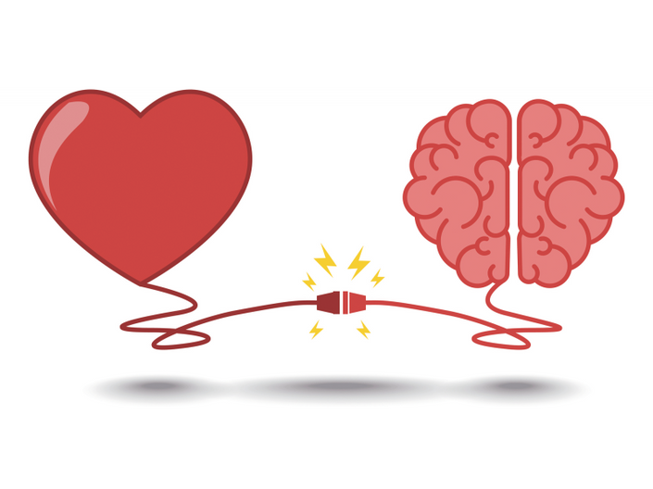
Inteligencia emocional
La percepción emocional realista.
La asimilación o facilitación de nuestras emociones.
La comprensión emocional propia y de los demás.
La regulación emocional.

Slide 11
Emoción, sentimiento y estado de ánimo
PENSAMIENTO
Emociones
Sentimientos
Estado de ánimo
Son reacciones momentáneas e intensas que implican una respuesta corporal ante algún estímulo. Son reconocibles pues hay expresiones del rostro y de la voz y preparan al cuerpo para una respuesta urgente: el miedo prepara para la huida, el enojo para la defensa, la tristeza ante una pérdida o la alegría ante un estímulo placentero.
Tiene una duración mayor (horas o días) y menor intensidad, es prolongado y débil (en comparación con las emociones) y se tiene control sobre él. Más que preparar una respuesta (como las emociones) orienta los pensamientos de las personas.
Son descripciones subjetivas de la experiencia emocional, son posteriores a la emoción y tienen una mayor duración y menor intensidad. Un sentimiento puede manejarse con menos dificultad que el impacto de la emoción.

Slide 12
Asertividad
La asertividad es una habilidad social que nos permite expresar nuestros derechos, opiniones, ideas, necesidades y sentimientos de forma clara, honesta y sincera sin herir o perjudicar a los demás.

Slide 13
Comunicación asertiva
Clara
Directa
Honesta
Respetuosa

Slide 14
Pensamiento lateral
Creatividad
Hermenéutica

Slide 16
Hermenéutica
El término hermenéutica deriva del griego ἑρμηνευτικὴ τέχνη (hermeneutiké tejne), que significa el ‘arte de explicar, traducir, aclarar o interpretar’.
Asimismo, la palabra hermenéutica se relaciona con el nombre del dios griego Hermes, el dios mensajero con la capacidad de descifrar significados ocultos.

Slide 17
Estilos de aprendizaje
Visuales
Auditivos
Kinestésicos

Slide 23
Para mayor información escriba un correo a: add.datos@gmail.com
¡Gracias por su atención!

